Slide 1
Trajectory Optimization for Full-Body Movements with Complex Contacts
서울대학교
박황필

Slide 2
Introduction
http://www.youtube.com/watch?v=dsxbKSG7_bs#t=186

Slide 3
Introduction
어떠한 동작을 잘 설명하는 적절한 목적 함수가 주어지면 그에 맞는 physics-based motion을 얻는 것이 가능한가?
  목적함수의 예
  Joint의 특정한 값
  Center of mass의 위치
  End-effector의 위치
Notes:
한 가지의 행동을 하는 motion에 대한 적절한 objective function이 주어지면 그에 따르는 적절한 physically simulated motion을 얻는 것이 가능한가?

Slide 4
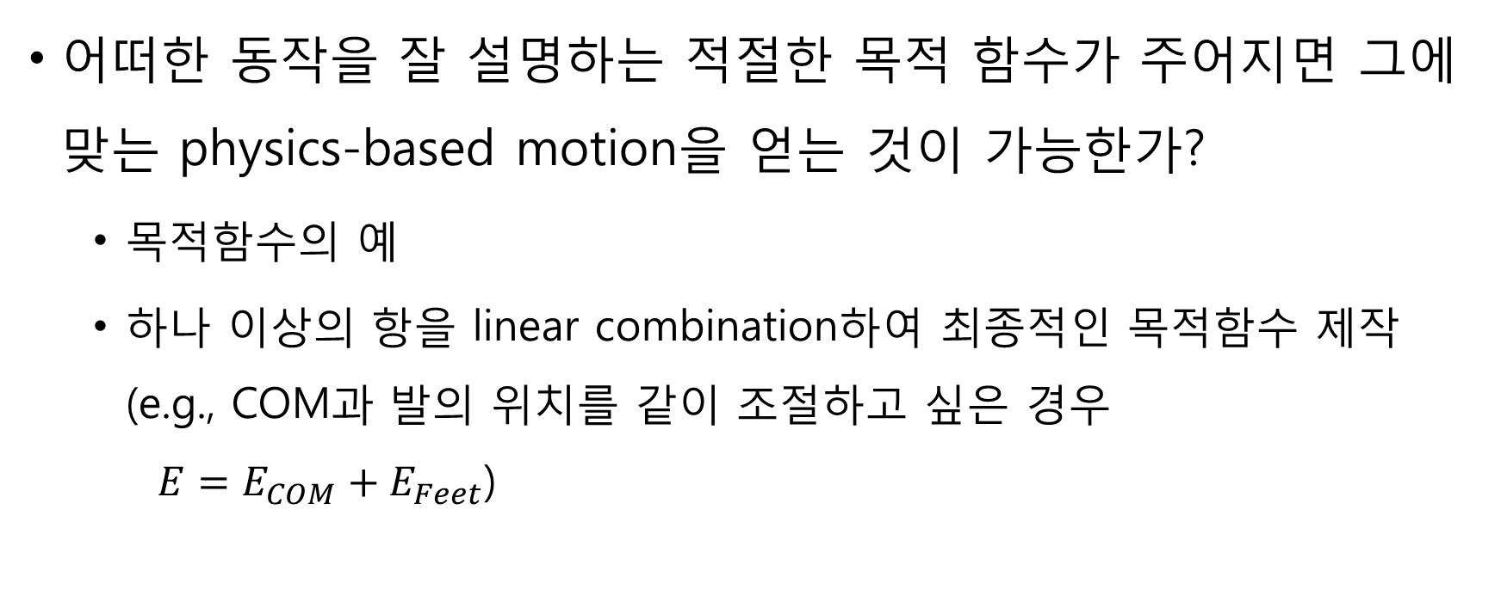
Introduction
어떠한 동작을 잘 설명하는 적절한 목적 함수가 주어지면 그에 맞는 physics-based motion을 얻는 것이 가능한가?
  목적함수의 예
  하나 이상의 항을 linear combination하여 최종적인 목적함수 제작
  (e.g., COM과 발의 위치를 같이 조절하고 싶은 경우
  $E=E_{COM}+E_{Feet}$)
Notes:
한 가지의 행동을 하는 motion에 대한 적절한 objective function이 주어지면 그에 따르는 적절한 physically simulated motion을 얻는 것이 가능한가?

Slide 5
Methods
동작마다 몇 개의 set으로 구성된 적절한 목적함수를 직접 설정
http://www.youtube.com/watch?feature=player_embedded&v=dsxbKSG7_bs#t=17
Getting up motion
Notes:
Reference motion이 존재하지 않음 – trajectory optimization
적절한 objective function을 추가
CMA optimization 사용

Slide 6
Methods
동작을 정해진 일정시간 간격으로 나눈 뒤, 나눠진 간격의 동작을 CMA를 사용하여 optimization
Notes:
Reference motion이 존재하지 않음 – trajectory optimization
적절한 objective function을 추가
CMA optimization 사용

Slide 7
Results
http://www.youtube.com/watch?v=dsxbKSG7_bs
Notes:
각 모션에 대한 비디오
각 모션에 대한 objective function들과 그에 대한 간단한 설명

Slide 8
Further Questions
주어진 임의의 모션 데이터가 있을 때, 이 모션을 잘 따라 할 수 있는 컨트롤러를 만들 수 있는가?
주어진 임의의 모션 데이터가 있을 때, 이 모션을 잘 따라 하는 physics-based motion을 얻을 수 있는 적절한 목적함수를 찾을 수 있는가?

Slide 9
Further Questions
주어진 임의의 모션 데이터가 있을 때, 이 모션을 잘 따라 할 수 있는 컨트롤러를 만들 수 있는가?

Slide 10
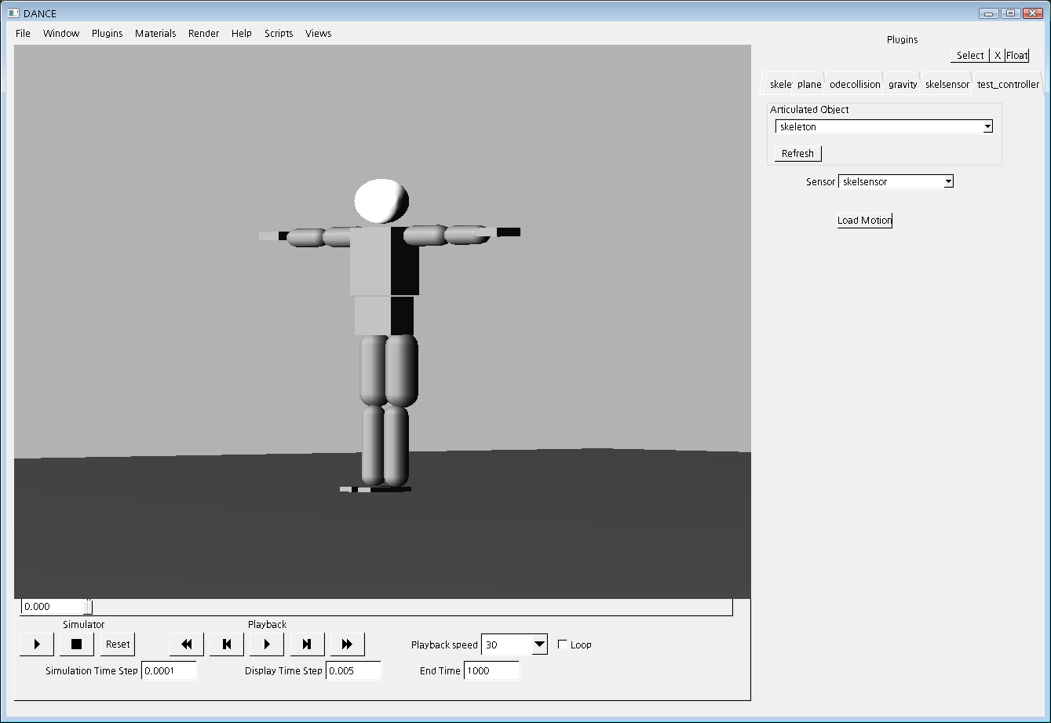
DANCE Framework

Slide 11
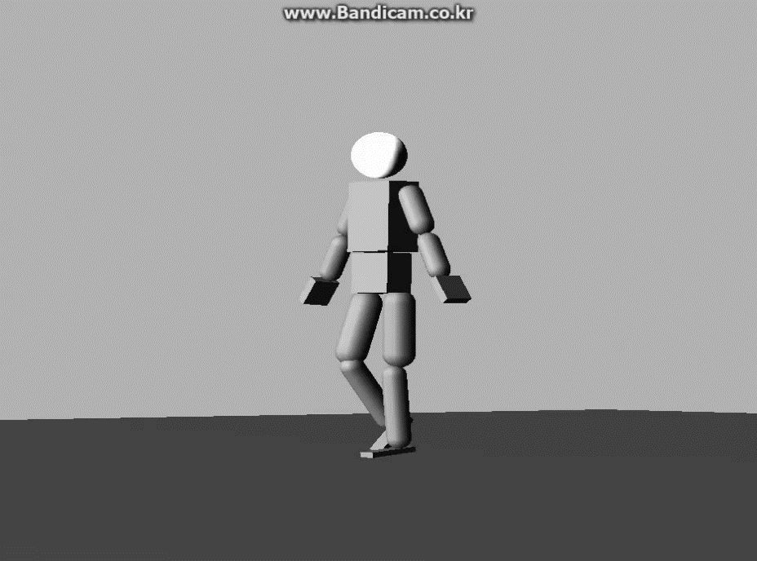

Slide 12
Thank you

Slide 13
Objective function을 적절히 선택함으로써 일정 이상 quality의 simulated motion을 만들어 낼 수 있음
  단순한 joint tracking 이상의 high level의(?) Objective를 reference motion(e.g., motion capture data)에서 자동으로 뽑아낼 수 있는가?
일단 정말 맨 위의 명제가 맞는지 검증 작업 필요(reference motion data에 대해 잘 성립하는가?)

